Slide 1


PŘIJÍMACÍ ZKOUŠKy přihlášky
2025 – 1. kolo
Zpracoval: Centrum pro zjišťování výsledků vzdělávání
Únor 2025

Slide 2
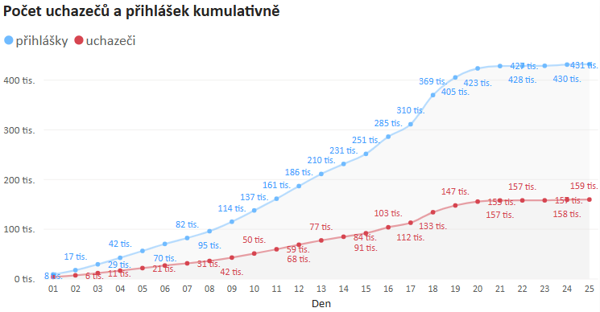
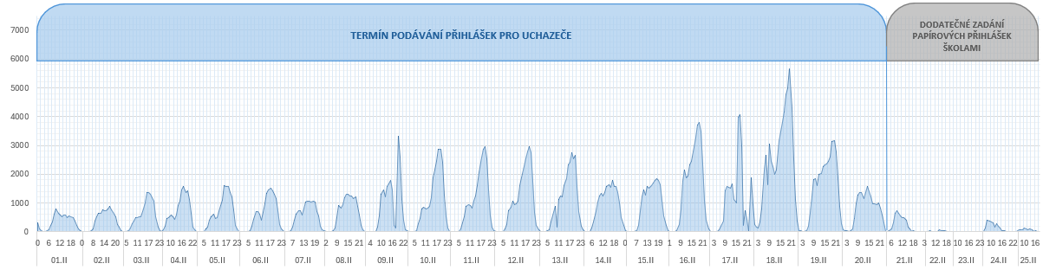
Průběh přihlašování
Náběh přihlašování pozvolný
V 1. polovině řádného termínu 3-5 tis. uchazečů / den
Ve 2. polovině řádného termínu 7-13 tis. uchazečů / den
Denní rekord – úterý 18. 2. – 21,2 tis. uchazečů (59 tis. přihlášek)
Výpadek systému – 17. 2.

Slide 3
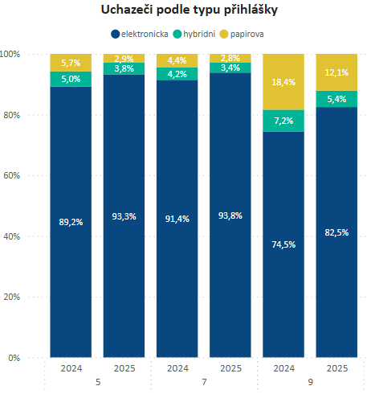
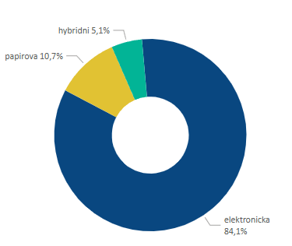
přihlášky podle typu podání
Elektronickou přihlášku celkově využilo 84 % uchazečů (loni 77 %)
Papírová přihláška – 11 %, hybridní způsob podání – 5 %
Mezi uchazeči o víceletá gymnázia tvoří elektronická přihláška více než 90 %
2025
8letá gymnázia | 6letá gymnázia | 4leté obory

Slide 4
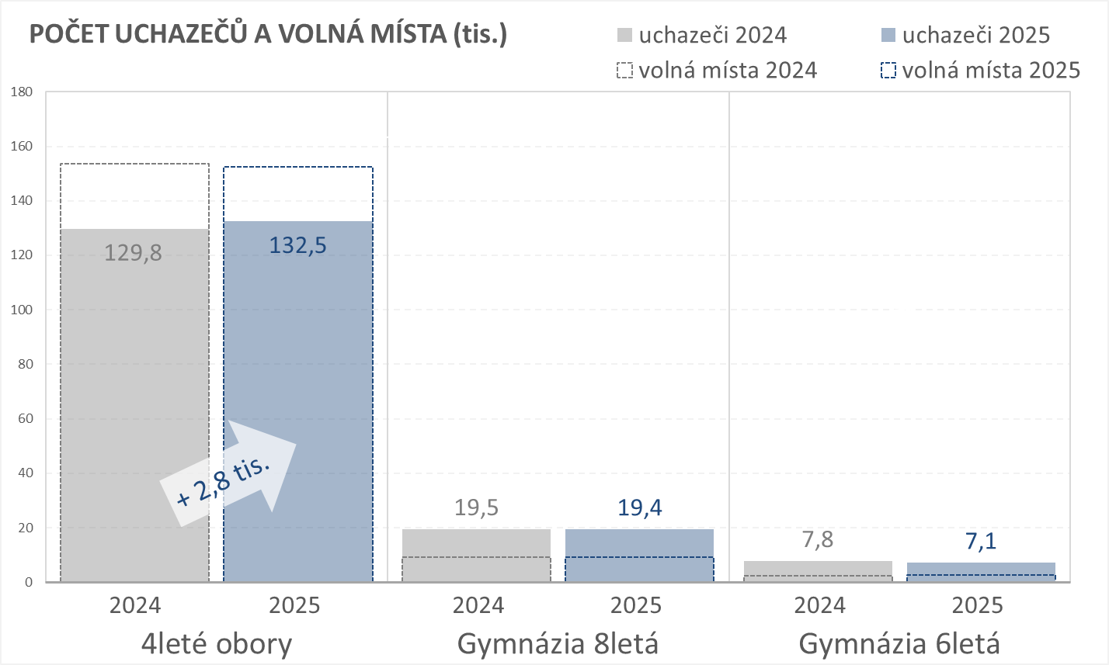
počet přihlášených uchazečů a počet volných míst
Celkový počet uchazečů 159,0 tis. (loni 157,0 tis.), meziroční nárůst 2,0 tis. (+1,3 %)
Do 4letých a kratších oborů se přihlásilo 132,5 tis., oproti 2024 nárůst 2,8 tis. (+2,1 %).
Počet volných míst ve 4letých a kratších oborech 152,5 tis., meziroční pokles o 1,2 tis.
8letá gymnázia – 19,4 tis. uchazečů, meziročně srovnatelné
Počet volných míst v 8letých gymnáziích 9,3 tis., nepatrný meziroční nárůst
6letá gymnázia – 7,1 tis. uchazečů, o 0,7 tis. méně než v roce 2024 (-8,4 %)
Počet volných míst v 6letých gymnáziích 2,5 tis., oproti roku 2024 bez výrazných změn
Nárůst počtu přihlášek na uchazeče mezi zájemci o 4leté obory – 3 a více přihlášek podalo 85 % z nich
Počet volných míst v 1. ročnících (tis.)
153,7
152,5
9,2
9,3
2,5
2,5
Průměrný počet přihlášek na uchazeče
2,77
2,82
2,16
2,15
2,25
2,25

Slide 5
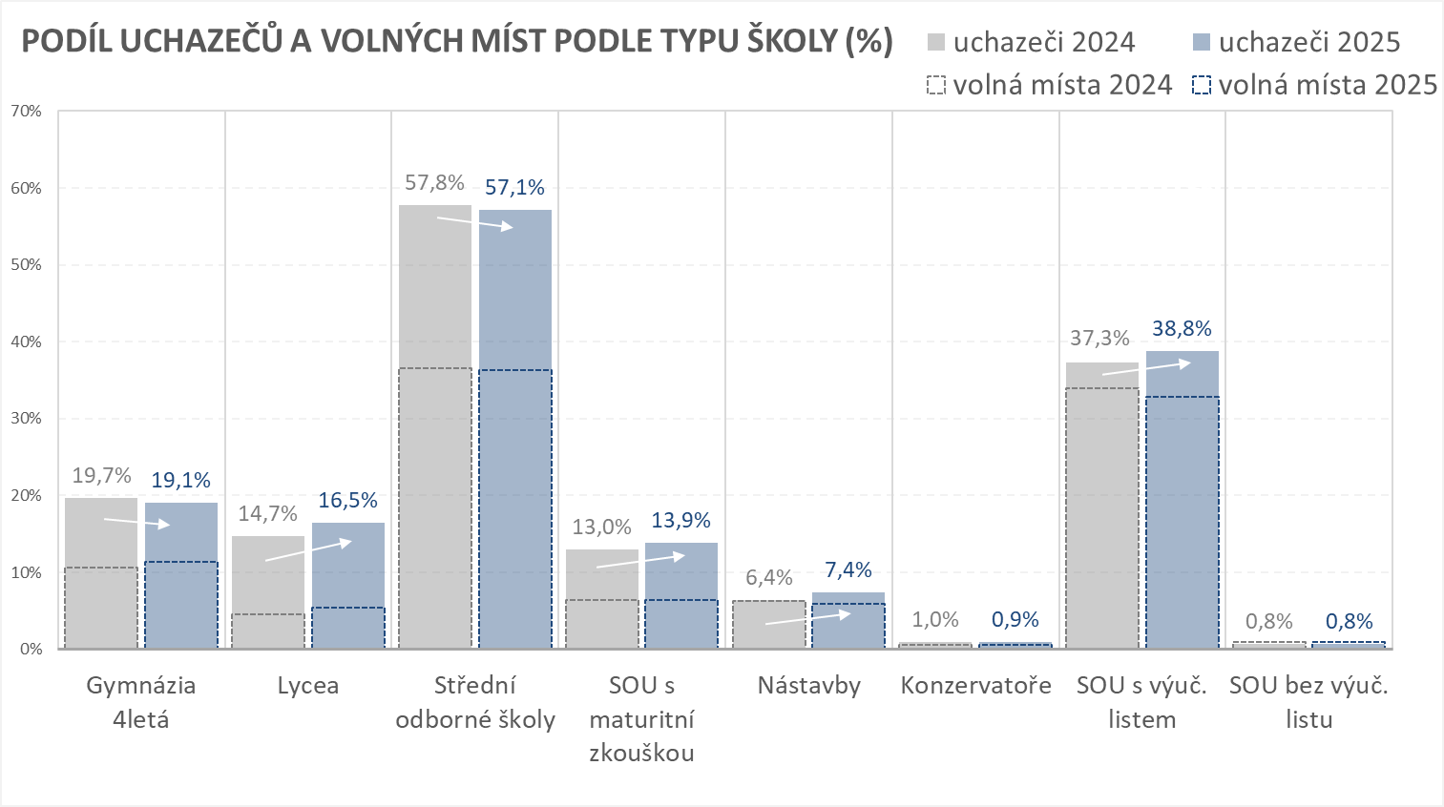
uchazeči O 4letÉ oborY PODLE TYPU ŠKOLY
Alespoň jednu přihlášku do 4letých gymnázií podalo 19 % uchazečů (25,3 tis.) uchazečů, mírný meziroční pokles
Nárůst zájmu o lycea – alespoň jednu přihlášku podala šestina (21,9 tis.) uchazečů (o 2,7 tis. více než loni)
SOŠ – 57 % (75,7 tis.) uchazečů, mírný meziroční pokles relativního zastoupení
SOU s maturitou – 14 % uchazečů, mírný nárůst oproti roku 2024
SOU s výučním listem – alespoň jednu přihlášku podalo necelých 39 % (51,3 tis.) uchazečů
Nástavbové studium – 9,8 tis., meziroční nárůst počtu uchazečů o 1,5 tis. (+18 %)
Počet uchazečů | Gymnázia 4letá | Lycea | Střední odborné školy | SOU s maturitní zkouškou | Nástavby | Konzervatoře | SOU s výuč. listem | SOU bez výuč. listu
2024 | 25 591 | 19 134 | 74 998 | 16 809 | 8 297 | 1 245 | 48 351 | 977
2025 | 25 313 | 21 853 | 75 737 | 18 402 | 9 783 | 1 255 | 51 391 | 1 014

Slide 6
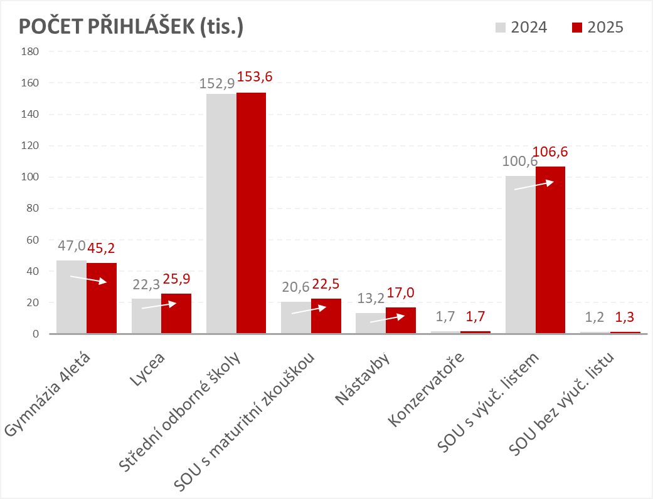
počet přihlášek – 4leté obory
Celkový počet podaných přihlášek do 4letých a kratších oborů 373,5 tis., meziročně o 14,3 tis. více
Pokles počtu přihlášek do 4letých gymnázií (-4 %)
Meziročně relativně stabilní počet přihlášek do SOŠ
Výraznější nárůst počtu přihlášek do lyceí (+3,6 tis., +16 %)
Vzrostl počet přihlášek do oborů SOU s MZ (+ 9 %) i SOU s výučním listem (+6 %)
Nárůst počtu přihlášek do nástavbového studia (+3,8 tis, +29 %)

Slide 7
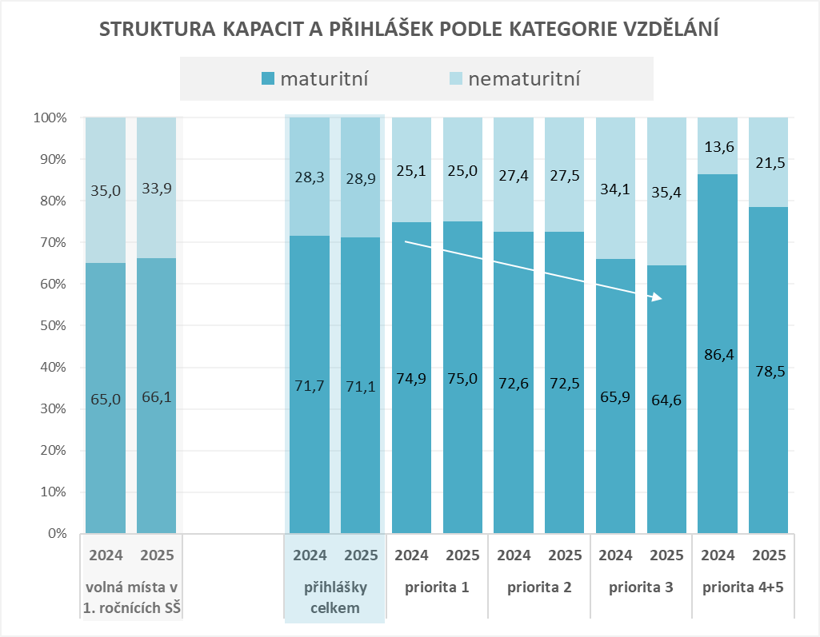
struktura přihlášek – 4leté obory maturitní a nematuritní
Podíl přihlášek do maturitních oborů 71 %
Alespoň jednu přihlášku do maturitních oborů podalo 77 % uchazečů, meziročně srovnatelné
V 1. prioritě podíl maturitních oborů 75 %
V dalších prioritách roste podíl nematuritních oborů
Ve 3. volbě tvoří nematuritní obory více než třetinu přihlášek

Slide 8
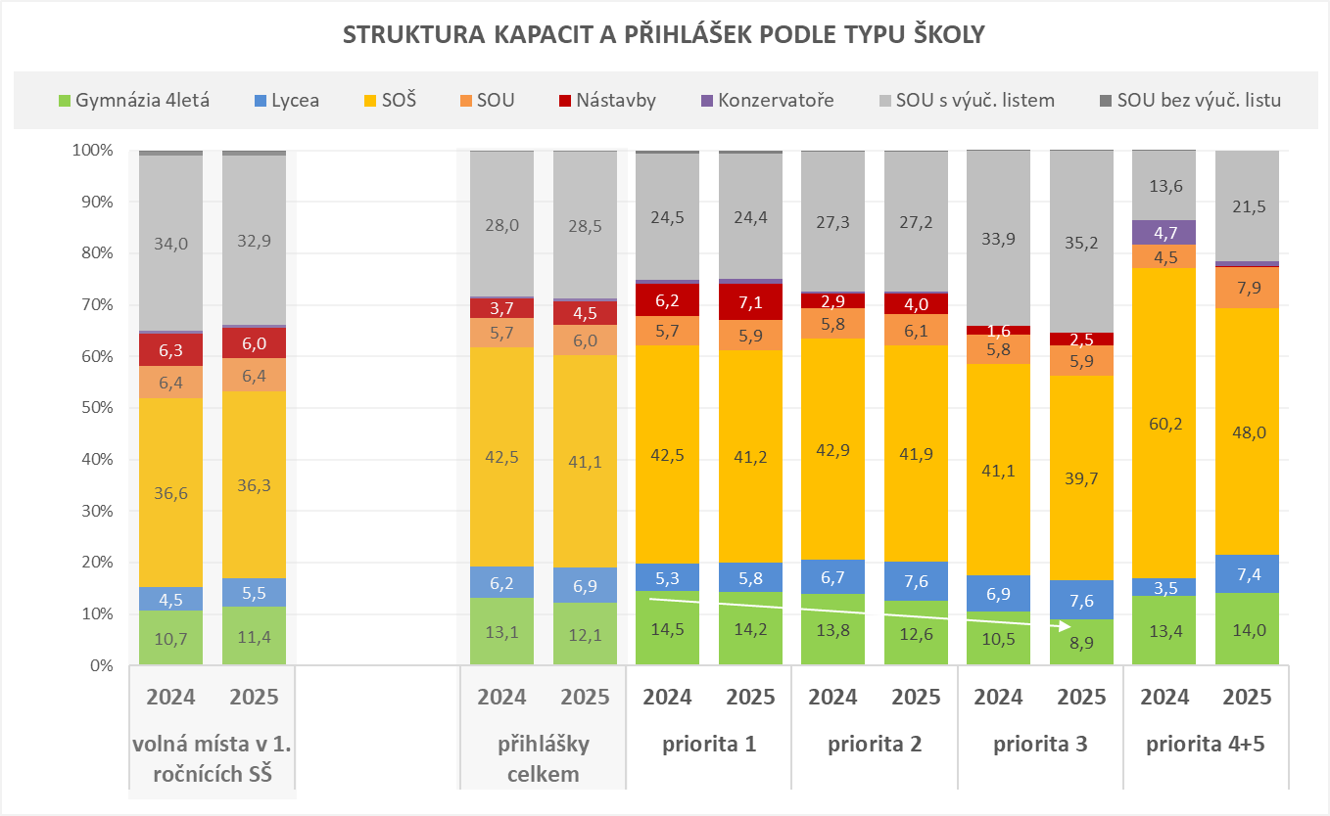
struktura přihlášek – 4leté obory podle typu školy
V celkovém počtu přihlášek meziročně mírně klesl podíl těch do 4letých gymnázií, tvoří 12 %. V 1. prioritě tvoří 14 % přihlášek, v dalších volbách podíl 4letých gym. klesá.
Nárůst podílu přihlášek do lyceí na bezmála 7 %
Výrazněji vzrostl počet přihlášek do SOU s výučním listem – zejména ve 3. volbě
Meziročně vyšší počet přihlášek do nástavbového studia (+3,8 tis.)
Počet přihlášek | Gymnázia 4letá | Lycea | Střední odborné školy | SOU s maturitní zkouškou | Nástavby | Konzervatoře | SOU s výuč. listem | SOU bez výuč. listu
2024 | 46 985 | 22 272 | 152 918 | 20 592 | 13 184 | 1 742 | 100 589 | 1 222
2025 | 45 210 | 25 855 | 153 642 | 22 477 | 16 998 | 1 724 | 106 634 | 1 310
2025/2024 | -1 775 | +3 583 | +724 | +1 885 | +3 814 | -18 | +6 045 | +88

Slide 9
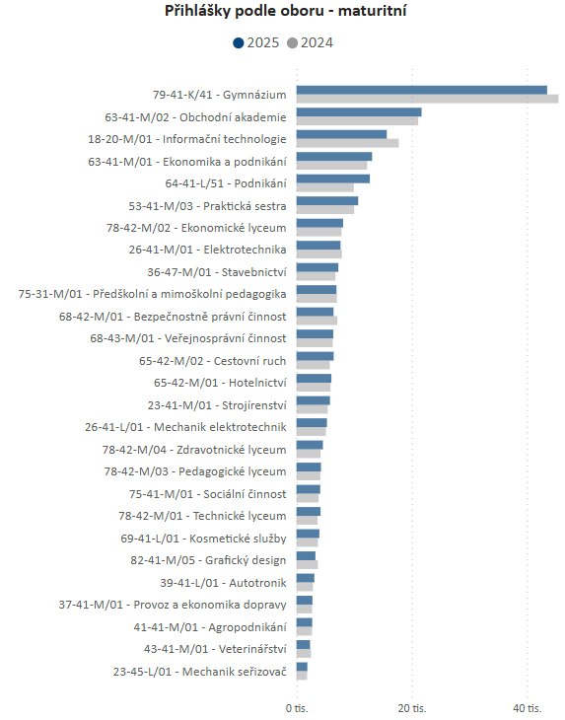
nejvíce volené 4leté maturitní obory
Po 4letých gymnáziích jsou nejčastější volbou obory SOŠ - Obchodní akademie, Informační technologie, Ekonomika a podnikání, Praktická sestra
Mezi nástavbovými obory dominuje obor Podnikání, meziročně nárůst zájmu (+2,9 tis. / +30 %)
Nejvýraznější meziroční změny:
  pokles oboru Informační technologie (-2,1 tis./-12 %)
  pokles 4letých gymnázií (-1,9 tis./-4 %)
  vstup oboru Všeobecné lyceum (pokusné ověřování) (1 880 přihlášek)

Slide 10
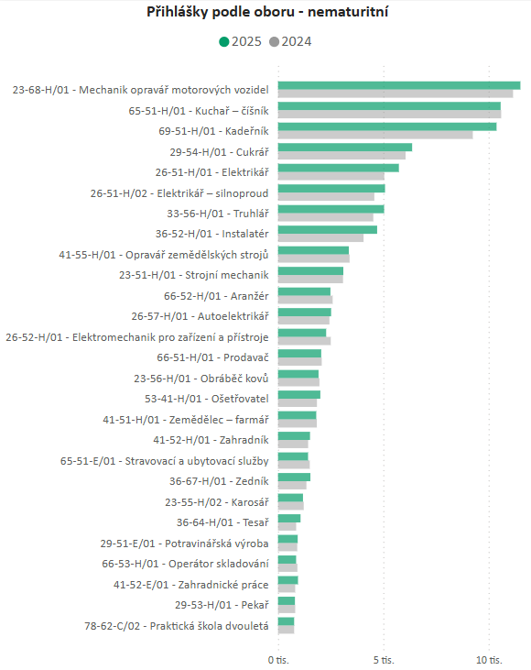
nejvíce volené NEmaturitní obory
Nejvíce volené nematuritní obory – Mechanik opravář motorových vozidel, Kuchař–číšník, Kadeřník
Nejvýraznější meziroční změny:
  Nárůst zájmu o bory Kadeřník, Elektrikář, Instalatér

Slide 11
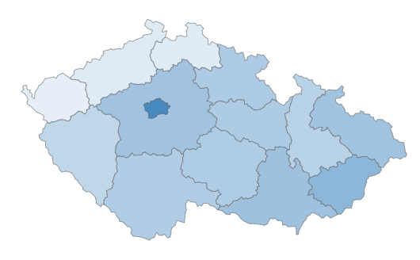
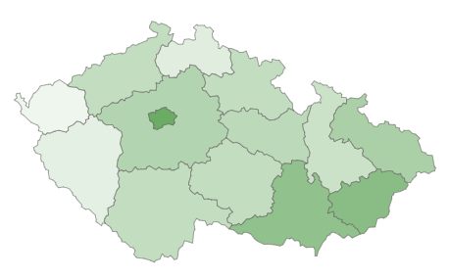
4leté obory – PODLE KRAJE STŘEDNÍ ŠKOLY
Nejvíce uchazečů podalo přihlášku do Prahy (25,1 tis. uchazečů, 62,9 tis. přihlášek)
Na druhém místě v počtu uchazečů je Středočeský kraj, v počtu přihlášek Jihomoravský kraj
Podíl přihlášek do 4letých gymnázií je nejvyšší v Praze
Podíl přihlášek do lyceí nejvyšší ve Středočeském kraji
SOU s výučním listem nejvyšší zastoupení v Libereckém a Karlovarském kraji
Podíl přihlášek do maturitních oborů
Podíl přihlášek do 4letých gymnázií

Slide 12
uchazeči o 8letá gymnázia – PODLE KRAJE SŠ
Celkově mírný pokles počtu uchazečů i přihlášek do 8letých gymnázií
Nejvíce uchazečů i přihlášek v Praze, meziročně pokles uchazečů, mírný nárůst počtu volných míst
Oproti roku 2024 mírný nárůst uchazečů a přihlášek v Jihomoravském kraji, kraji Vysočina

Slide 13
uchazeči o 6letá gymnázia – PODLE KRAJE SŠ
Celkově pokles počtu uchazečů (o 0,6 tis.)
i přihlášek (o -1,4 tis.) oproti roku 2024
Nepatrný nárůst volných míst
S odstupem nejvíce uchazečů i přihlášek do 6letých gymnázií v Praze, meziročně pokles uchazečů (o 0,3 tis.)
Druhý nejvíce zastoupený kraj – Jihomoravský
Meziročně mírný nárůst uchazečů / přihlášek pouze v Jihočeském kraji

Slide 14

Průběh přijímacího řízení
27. 2. 2025

Slide 15
Termíny 1. kola přijímacích zkoušek
Řádné termíny jednotné přijímací zkoušky
11. a 14. dubna 2025 (Pá, Po) – 4leté obory vzdělání a nástavby
15. a 16. dubna 2025 (Út, St) - víceletá gymnázia
Náhradní termíny jednotné přijímací zkoušky
29. a 30. dubna 2025 (Út, St) – 4leté obory vzdělání i víceletá gymnázia
Řádné termíny školní a talentové zkoušky
od 17. března do 23. dubna 2025 – školní
i talentové zkoušky
Minimálně dva termíny, alespoň jeden termín mimo JPZ
Náhradní termíny školní a talentové zkoušky
od 24. dubna do 5. května 2025 – školní
i talentové zkoušky
Minimálně jeden termín mimo JPZ
Jednotnou přijímací zkoušku uchazeč koná pouze ve školách, na které se přihlásil. Školy pro konání JPZ budou určeny systémem, uchazeč se o nich dozví z pozvánek, které pošlou ředitelé škol. Může se stát, ​že uchazeč bude konat JPZ i 2x ve stejné škole.​
Náhradní termín JPZ bude uchazeč konat ve škole, ​kde se měl konat termín řádný.​
Školní část přijímacích zkoušek nebo talentové zkoušky se konají v jednotlivých středních školách/konzervatořích, které je vypisují. Bližší informace se uchazeč dozví
z vypsaných kritérií a následně ze zaslané pozvánky.

Slide 16
Kdy a kde se uchazeč dozví výsledek přijímacího řízení?
Možnost nahlížení do spisu
12. až 14. května 2025
v příslušné škole
Zveřejnění výsledků přijímacího řízení
15. května 2025
ředitel školy zveřejní výsledky v informačním systému a ve škole

Slide 17
Jak to dopadlo v loňském roce?
94 % uchazečů hlásících se z 9. ročníků ZŠ bylo přijato
na střední školu v 1. kole přijímacího řízení
z toho:
téměř 75 % bylo přijato v 1. prioritě
téměř 17 % bylo přijato ve 2. prioritě
cca 8 % bylo přijato ve 3. prioritě

